Slide 1
Тема:
Значение синуса, косинуса и тангенса для углов 30°, 45°, 60°

Slide 2
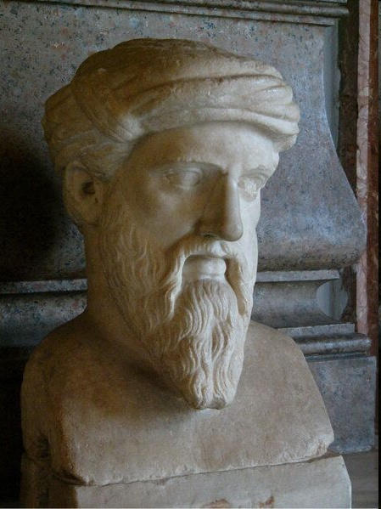
Теорема Пифагора
В прямоугольном треугольнике квадрат гипотенузы равен сумме квадратов катетов

Slide 3
А
В
С
AB² =
AC² + BC²

Slide 4
Синусом острого угла прямоугольного треугольника называется…

Slide 5
А
В
С
sin A=
sin B=

Slide 6
Косинусом острого угла прямоугольного треугольника называется…

Slide 7
А
В
С
cos A=
cos B=

Slide 8
Тангенсом острого угла прямоугольного треугольника называется…

Slide 9
А
В
С
tg A=
tg B=

Slide 10
Основное тригонометрическое тождество
sin²A + cos² A = 1

Slide 11
Устный счет:
А
АС= ?
5
3
В
С
4
sin A=
cos A=
tg A=

Slide 12
Устный счет:
А
13
АB= ?
5
В
С
12
sin B=
cos B=
tg B=

Slide 13
Устный счет:
А
АC = ?
BC = ?
2
1
30°
30°
В
С
sin 30°=
cos 30° =
tg 30° =

Slide 14
Устный счет:
Дано: АВСD – трапеция, MD = 18 см,
∠ВАD = 30°, ∠СDА = 45°
Найти : BK и AB
В
С
30°
45°
А
D
К
М
Ответ: ВК= 18 см ; АВ= 36 см.

Slide 15
А
60°
30°
В
С
sin 30° =
=
cos 60° =
=

Slide 16
А
sin 30° =
60°
cos 30° = ?
tg 30° = ?
30°
В
С

Slide 17
А
cos 60° =
60°
sin 60° = ?
tg 60° = ?
30°
В
С

Slide 18
B
AC = BC
AB² = AC² + BC² =2AC²
AC = BC =
45°
45°
C
A

